Slide 1
Calidad del
producto
NeonPlay
Kevin Adrián Quiñonez Rocha
Orlando Eloy Trujillo
Desarrollo de Software
Nivel 4
Ing. Sebastián Landázuri G
15 de octubre de 2026
Notes:
Tiempo sugerido: 20 segundos.
Presentar a los integrantes y el propósito del trabajo. La exposición evalúa una tienda existente mediante pruebas, métricas y una corrección verificada. La defensa dura dieciocho minutos y deja dos minutos para preguntas.
Fuentes: Datos académicos facilitados por el equipo. Plantilla institucional ITQ.

Slide 2
Propósito de la evaluación
Comprobar los recorridos principales de NeonPlay.
Medir cuatro atributos con criterios definidos.
Verificar una corrección y proponer seguimiento.
La evidencia permite valorar el funcionamiento y la autonomía de uso.
Notes:
Tiempo sugerido: 45 segundos.
El problema consiste en determinar qué tan bien responde NeonPlay a las necesidades de sus usuarios. El objetivo general es evaluar el producto mediante caja negra, medición y verificación de una corrección. Los objetivos específicos corresponden a analizar el contexto, ejecutar pruebas y comprobar una mejora. Anticipar que el funcionamiento será favorable en los casos elegidos, mientras la interacción necesita seguimiento.
Fuentes: Informe, descripción y objetivos.

Slide 3
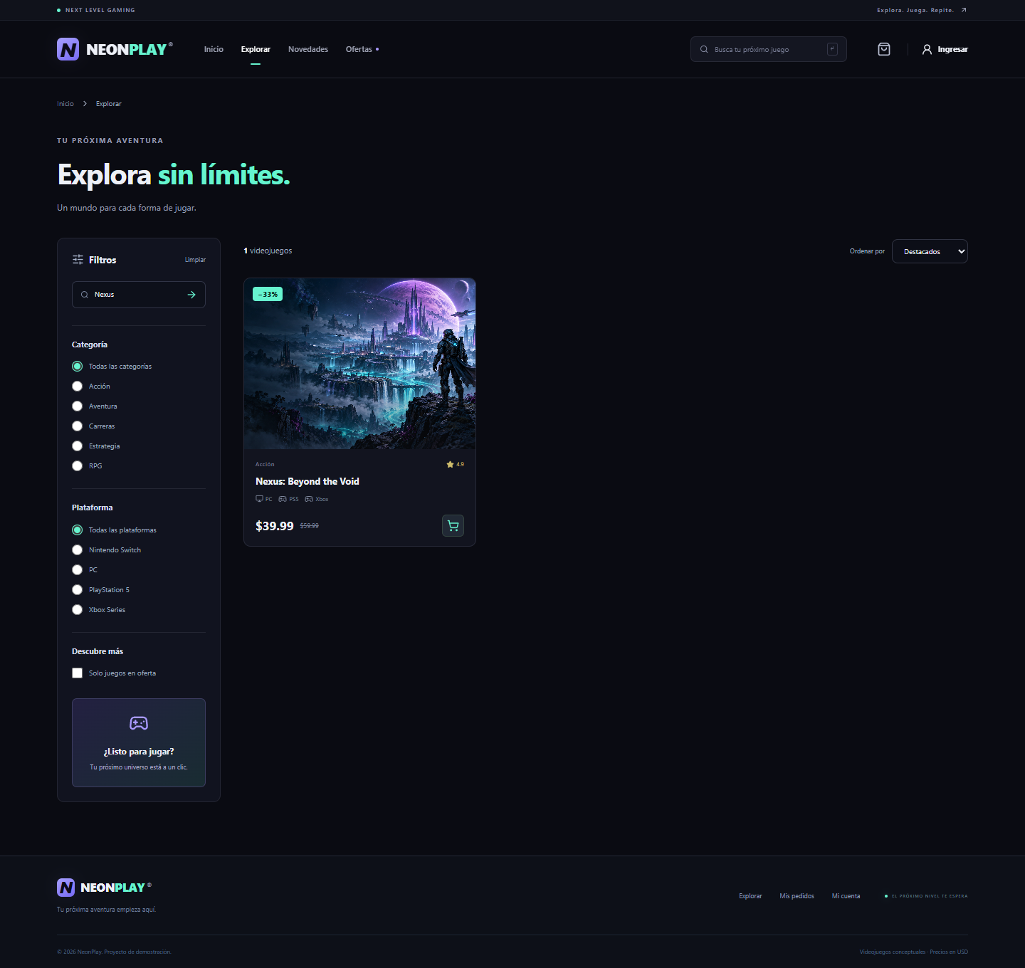
NeonPlay y su alcance
Registro y sesión
Catálogo y detalle
Carrito
Compra e historial
Administración
Tienda de videojuegos con checkout de demostración.
Notes:
Tiempo sugerido: 50 segundos.
Explicar los cinco flujos. Un cliente encuentra un juego, revisa disponibilidad, gestiona el carrito, compra en demostración y consulta su pedido. El administrador mantiene el catálogo y revisa registros. La captura muestra una búsqueda real de la evaluación. Pagos reales y entrega de claves digitales quedan como ampliaciones posteriores. Esta presentación analiza la calidad de la versión existente.
Fuentes: quality/evidence/baseline/CP07.png. README y docs/ARQUITECTURA.md.

Slide 4
Arquitectura y datos
Capa | Tecnología | Función
Interfaz | React y TypeScript | Catálogo y carrito
Servidor | Express y TypeScript | Validación y permisos
Persistencia | Prisma y PostgreSQL | Pedidos y stock
OrderItem conserva el precio de compra.
GamePlatform relaciona juegos y plataformas.
Notes:
Tiempo sugerido: 50 segundos.
El navegador solicita datos a Express. El servidor valida la sesión, el rol, el precio y el stock antes de guardar el pedido con Prisma. User tiene sesiones y pedidos. Game pertenece a Category y se vincula con Platform mediante GamePlatform. Order contiene OrderItem, que guarda precio y datos de la compra. La transacción protege pedido y descuento de stock. El archivado conserva el historial.
Fuentes: server/prisma/schema.prisma. server/src/routes/orders.ts. docs/ARQUITECTURA.md.

Slide 5
Necesidades y riesgos
Necesidad | Riesgo | Prueba
Compra con total correcto | Importe o stock incorrectos | CP13 y CP15
Catálogo e historial íntegros | Pérdida de pedidos | CP19
Administración protegida | Acceso sin permisos | CP20
Trabajo reproducible | Bloqueo al compilar | D01
Seis riesgos orientaron la selección de los casos.
Notes:
Tiempo sugerido: 55 segundos.
La calidad tiene sentido a partir de necesidades. El cliente requiere una compra correcta, el administrador conservar sus registros y quien mantiene el sistema poder compilarlo. Se estimaron probabilidad e impacto de uno a tres y se usó su producto para orientar las pruebas. Esta tabla muestra cuatro ejemplos. También se consideraron respuesta del catálogo y autonomía de compra. Un riesgo no equivale a un defecto encontrado.
Fuentes: Informe, apartado 6.3. Matriz de riesgos y casos.

Slide 6
Referencias técnicas
Referencia | Aplicación
ISO/IEC 25010:2023 | Selección de atributos del producto
ISO/IEC 25023:2016 | Referencia de medición cuantitativa
SWEBOK V4.0a | Calidad, pruebas y configuración
ISTQB CTFL 4.0.1 | Diseño de casos y gestión de hallazgos
Los criterios numéricos corresponden a esta evaluación local.
Notes:
Tiempo sugerido: 55 segundos.
Explicar brevemente el papel de cada fuente. ISO 25010 proporciona el modelo de calidad y ISO 25023 la referencia de medición. Su ficha mantiene vigente la edición de 2016 y registra confirmación en 2022. SWEBOK vincula las áreas de ingeniería e ISTQB fundamenta las técnicas empleadas. Se consultaron fuentes primarias el 10 de octubre de 2026. Las fichas públicas ISO respaldan el marco general, sin afirmar certificación del producto.
Fuentes: https://www.iso.org/standard/78176.html
https://www.iso.org/standard/35747.html
https://www.computer.org/education/bodies-of-knowledge/software-engineering/v4
https://istqb.org/wp-content/uploads/2024/11/ISTQB_CTFL_Syllabus_v4.0.1.pdf

Slide 7
Criterios de aceptación
Atributo | Criterio
Adecuación funcional | ≥ 95% de casos y cinco flujos
Eficiencia de desempeño | Mediana ≤ 300 ms y p95 ≤ 500 ms
Capacidad de interacción | ≥ 80% de tareas sin ayuda
Fiabilidad | 30 respuestas correctas de 30
Notes:
Tiempo sugerido: 60 segundos.
Los criterios permiten decidir si la medición cumple lo esperado. Para veinte casos, 95% exige al menos diecinueve aprobados y además ningún crítico abierto. En cinco tareas, 80% equivale a cuatro sin ayuda. Los límites de desempeño corresponden a una consulta sencilla y local, con mediana para la tendencia central y p95 para respuestas más lentas. Fiabilidad exige contenido correcto, no solo HTTP 200.
Fuentes: Informe, apartado 6.4. https://www.iso.org/standard/35747.html

Slide 8
Baseline y entorno
Tag baseline-calidad-v1
Commit afac785
Windows 11 y Node.js 22.23.3
Instancia local en 127.0.0.1:4011
Datos ficticios en un esquema separado
Notes:
Tiempo sugerido: 50 segundos.
La baseline completa es afac785407c041abc13f9b8651e70293aae488d4. La mejora es f6c1a4c1db8af32cbd3311ec4c6fe2d20d9caa14. Git permite comparar ambas versiones. La evaluación utilizó Chrome 154.0.8037.98, pantalla 1440 por 1000 y PostgreSQL en 55432. Nexus empezó con stock dos y precio 39,99, y Void Command con stock cero. El esquema temporal se retiró al terminar. El repositorio privado conserva el código, las matrices y las evidencias.
Fuentes: https://github.com/orlandotrujillo028-debug/NeonPlay
quality/evidence/environment.json. cleanup.json.

Slide 9
Pruebas funcionales
Flujo | Casos | Pass
Registro y sesión | CP01 a CP06 | 6 / 6
Catálogo y detalle | CP07 a CP11 | 5 / 5
Carrito | CP12 a CP14 | 3 / 3
Compra e historial | CP15 y CP16 | 2 / 2
Administración | CP17 a CP20 | 4 / 4
20 casos aprobados. Cobertura de los cinco flujos seleccionados.
Notes:
Tiempo sugerido: 60 segundos.
Presentar los conteos de la baseline aceptada. Los veinte casos incluyen datos válidos, inválidos y límites. Cada registro conserva precondiciones, pasos, esperado, obtenido y evidencia. Playwright opera la interfaz y algunas consultas HTTP comprueban el servidor. La cobertura se refiere a cinco flujos, sin equivalencia con cobertura de líneas. El ensayo inicial del ejecutor tuvo errores de preparación que se corrigieron y conservaron por separado.
Fuentes: quality/matrices/casos_baseline.csv. quality/evidence/baseline/results.json. instrumentacion-01/results.json.

Slide 10
Diseño de los casos
Técnica | Caso | Comprobación
Partición inválida | CP02 | Correo sin @
Valor límite | CP13 | Máximo según stock 2
Transición de estado | CP05 | Cerrar sesión
Decisión por relación | CP19 | Archivar con pedido
Las entradas se relacionan con un resultado observable.
Notes:
Tiempo sugerido: 50 segundos.
Justificar el diseño mediante ejemplos. CP02 distingue el correo inválido. CP13 intenta superar la frontera del stock. CP05 verifica el paso de sesión abierta a cerrada. CP19 distingue un juego con pedidos de uno sin relaciones. En CP20 las particiones se organizan por rol. El diseño ayuda a elegir condiciones relevantes y reproducibles en lugar de hacer clic sin un resultado esperado.
Fuentes: https://istqb.org/wp-content/uploads/2024/11/ISTQB_CTFL_Syllabus_v4.0.1.pdf
quality/matrices/casos_baseline.csv.

Slide 11
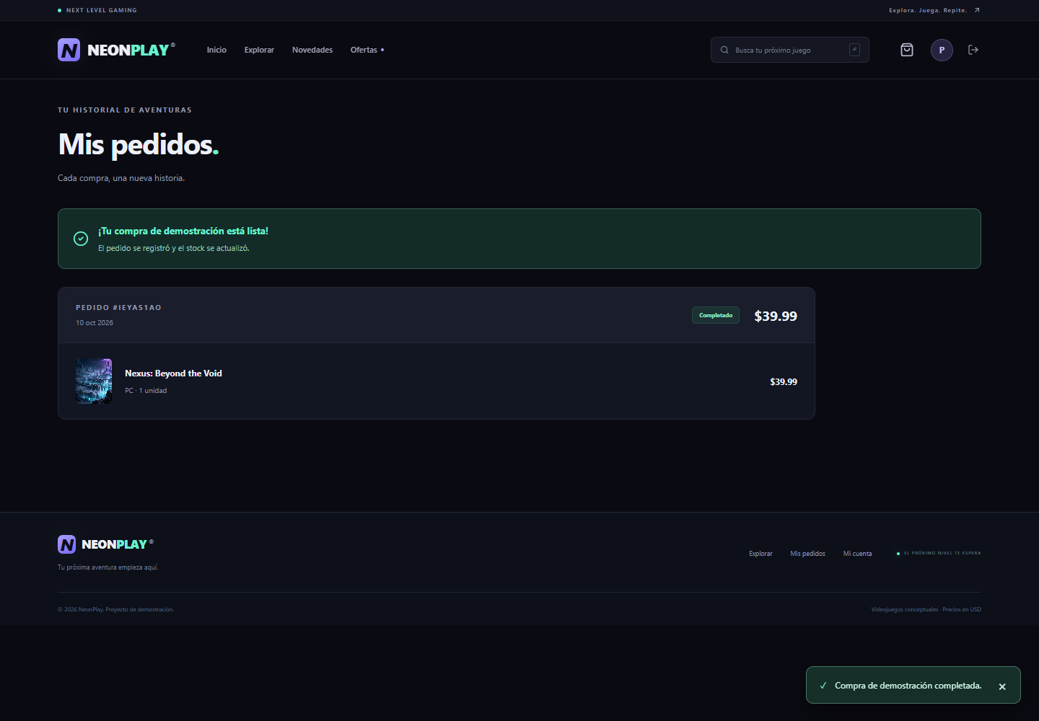
Compra y control del stock
Pedido por USD 39,99
Precio de la línea conservado
Stock de Nexus: 2 a 1
Agotado: rechazo HTTP 409
CP15 y CP16 comprobaron la integridad del pedido.
Notes:
Tiempo sugerido: 65 segundos.
CP15 añadió una unidad de Nexus y confirmó la compra. El pedido mostró 39,99 y la API confirmó precio de línea conservado y stock uno. CP16 intentó comprar Void Command agotado. La interfaz deshabilitó la acción y el servidor rechazó una solicitud directa con 409, sin crear otro pedido. CP13 había comprobado el límite del carrito y el total de dos unidades de 79,98. Estos resultados responden al riesgo de importes o existencias incorrectos.
Fuentes: CP13, CP15 y CP16. quality/evidence/baseline/CP15.png.

Slide 12
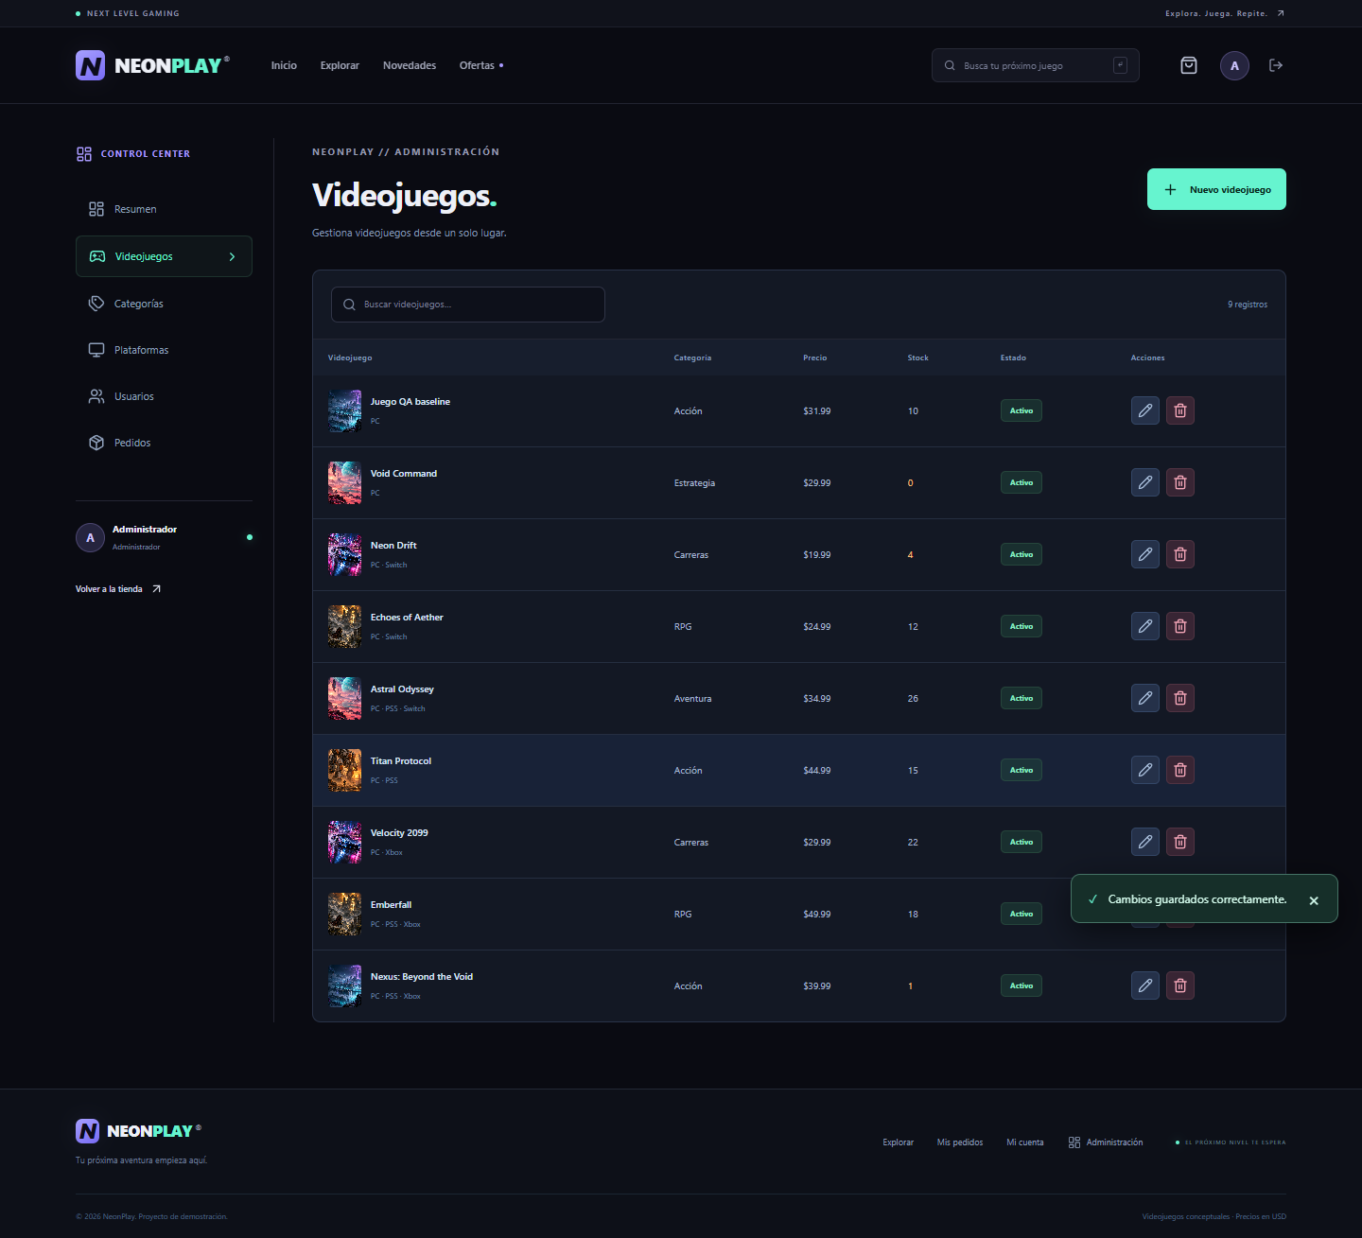
CRUD y permisos
Crear, consultar y actualizar
Precio actualizado a USD 31,99
Eliminar con confirmación
Archivar cuando existe un pedido
La API denegó acceso con HTTP 403 y 401 según la sesión.
Notes:
Tiempo sugerido: 60 segundos.
CP17 creó el juego ficticio, lo consultó, cambió su precio a 31,99 y lo eliminó. CP18 rechazó precio cero y stock negativo. CP19 archivó Nexus con pedido y conservó el historial, después comprobó su restauración. CP20 denegó operaciones administrativas al cliente con 403 y sin sesión con 401. La protección se comprueba en el servidor, además de la navegación visible.
Fuentes: CP17 a CP20. quality/evidence/baseline/crud-actualizado.png.

Slide 13
Resultados de calidad
Atributo | Resultado | Conclusión
Adecuación funcional | 20 / 20 = 100% | Cumple alcance
Desempeño | Mediana 3,60 ms | Cumple en local
Interacción | 3 / 5 = 60% | No cumple 80%
Fiabilidad | 30 / 30 correctas | Cumple muestra
Las tasas utilizan × 100 para expresarse como porcentajes.
Notes:
Tiempo sugerido: 75 segundos.
Esta es la síntesis de los cuatro atributos. La aprobación funcional cubre los casos elegidos y la interacción mide autonomía de una persona. El catálogo cumplió los umbrales de mediana y p95, y sus treinta respuestas fueron correctas. D01 fue el único defecto confirmado: severidad media, cerrado tras verificar. O01 sigue abierta como observación de interacción. La consigna imprime por diez, por lo que se declara el uso de por cien para porcentajes.
Fuentes: Informe, apartados 6.7 a 6.10. quality/matrices/metricas.csv.

Slide 14
Desempeño del catálogo
5 consultas de calentamiento
30 muestras secuenciales
30 respuestas correctas
Medición local sin usuarios concurrentes.
Notes:
Tiempo sugerido: 70 segundos.
El endpoint fue GET del catálogo con orden ascendente. Tras cinco calentamientos se ejecutaron treinta consultas con pausas de 250 milisegundos. El tiempo incluye recepción y validación del JSON. Promedio 3,67, mediana 3,60 y p95 4,45 milisegundos. El p95 toma el rango más próximo de la muestra ordenada. Cada respuesta tuvo ocho juegos en el orden esperado. El resultado no incorpora la red de un cliente remoto ni estrés con usuarios simultáneos.
Fuentes: quality/evidence/performance.json. quality/matrices/rendimiento.csv.

Slide 15
Autonomía del participante
Tarea de P01 | Sin ayuda
Buscar un videojuego | Sí
Filtrar por plataforma | Sí
Agregar y cambiar cantidad | Sí
Comprar en demostración | Necesitó ayuda
Encontrar el pedido | Necesitó ayuda
3 / 5 × 100 = 60%. Meta: 80%. Autorreporte de una persona.
Notes:
Tiempo sugerido: 70 segundos.
P01 confirmó que intentó las cinco tareas. Las tres primeras se completaron sin ayuda y las dos últimas necesitaron ayuda. La tasa es tres sobre cinco por cien, sesenta por ciento. No se confirmó la finalización posterior de las asistidas. No hubo cronometraje ni observación directa. La persona conoce el proyecto, de modo que esta muestra no permite generalizar. O01 propone investigar compra e historial con participantes nuevos y registrar las causas antes de modificar la interfaz.
Fuentes: quality/evidence/interaction.json. quality/matrices/interaccion.csv.

Slide 16
D01 y su corrección
Prisma regeneraba el motor con la API abierta.
Windows devolvía EPERM y detenía el build.
La corrección reutiliza el cliente vigente.
El build final terminó con código 0.
Severidad media. Verificación con la API abierta.
Notes:
Tiempo sugerido: 75 segundos.
El hook prebuild intentaba reemplazar query_engine-windows.dll.node mientras la API lo usaba. Eso bloqueaba el comando habitual de compilación. La severidad fue media porque existía una alternativa de compilación directa. El script nuevo comprueba esquema, versión, presencia del motor e inicialización. Solo genera cuando hace falta. La comparación ignora espacios y comentarios y conserva valores entre comillas. El build pasó con la API abierta y la regresión confirmó el cierre.
Fuentes: quality/evidence/baseline-build.txt. improvement-build.txt. Commit f6c1a4c1db8af32cbd3311ec4c6fe2d20d9caa14.

Slide 17
Verificación de la mejora
Caso crítico | Comprobación | Resultado
CP05 | Inicio y cierre de sesión | Pass
CP15 | Pedido, precio y stock | Pass
CP17 | CRUD completo de juego | Pass
20 resultados finales de regresión Pass
26 pruebas complementarias Pass
Notes:
Tiempo sugerido: 65 segundos.
Los tres casos críticos pasaron después de la corrección. También se repitió la suite de veinte casos. CP09 necesitó esperar la actualización de la URL, su repetición pasó y ambos intentos se conservaron. Las veintiséis pruebas complementarias corresponden a veinte de API y seis de carrito y fechas. No se suman a los veinte casos para elevar el porcentaje. La comparación de versiones muestra que la corrección afecta scripts y documentación, no reglas de negocio.
Fuentes: quality/matrices/regresion.csv. regression/results.json. regression-retry/results.json. unit-integration.txt.

Slide 18
Plan de mejora
Asunto | Acción y cierre | Seguimiento sugerido
D01 Compilación | Cliente vigente reutilizado. Build y regresión correctos. Cerrado. | Orlando Trujillo Servidor
O01 Interacción | Observar compra e historial. Repetir piloto con meta ≥ 80%. Pendiente. | Kevin Quiñonez Interfaz
Los responsables son una propuesta para el seguimiento.
Notes:
Tiempo sugerido: 65 segundos.
D01 cuenta con una corrección verificada. O01 necesita diagnóstico. El siguiente piloto debe observar usuarios nuevos, registrar dónde solicitan ayuda y medir las tareas. Si el diagnóstico lo respalda, pueden probarse indicaciones de compra o un acceso más visible al historial. Esas alternativas todavía no son causas demostradas. Tras el cambio se repite el piloto y los casos críticos. Antes de producción se requiere otro protocolo de carga, seguridad y accesibilidad.
Fuentes: Informe, apartado 6.12. quality/matrices/defectos_y_observaciones.csv.

Slide 19
Conclusiones
Los cinco flujos funcionaron en los casos comprobados.
D01 quedó cerrado con una corrección verificada.
Se debe investigar la ayuda requerida en compra e historial.
Los resultados corresponden al alcance y al entorno local evaluados.
Notes:
Tiempo sugerido: 40 segundos.
Relacionar el cierre con los tres objetivos. Se definió la versión, los riesgos y los criterios. Se aplicaron pruebas y mediciones que muestran resultados favorables de negocio y una autonomía de sesenta por ciento. Se verificó una corrección y se dejó un plan con acciones medibles. La evaluación respalda el producto en los escenarios elegidos y conserva límites claros: muestra corta de rendimiento y un participante por autorreporte.
Fuentes: Informe, discusión y conclusiones.

Slide 20
Preguntas
Notes:
Tiempo sugerido: 120 segundos.
Reservar dos minutos para preguntas. Un 100% de casos describe el alcance probado. El rendimiento es local. El piloto distingue tareas con y sin ayuda. El pedido conserva el precio en OrderItem. D01 se cierra con build exitoso y regresión. O01 sigue pendiente de investigar. Los datos de prueba son ficticios y el esquema temporal fue retirado.
Fuentes: Evaluación de NeonPlay del 10/10/2026. Matrices y evidencias en quality.

